Slide 1

AUDIÊNCIA PÚBLICA
COMISSÃO DE ASSUNTOS SOCIAIS DO SENADO
Certificação de Boas Práticas em Atenção Oncológica – Oncorede
Câncer de Mama
Agência Nacional d esáude Suplementar - ANS
Diretoria de Desenvolvimento Setorial - DIDES
Gerência de Estímulo à Inovação e Avaliação da Qualidade Setorial - GEEIQ

Slide 2

AGÊNCIA NACIONAL DE SAÚDE SUPLEMENTAR - ANS
Autarquia especial, vinculada ao Ministério da Saúde, que tem como finalidade promover a defesa do interesse público na assistência suplementar à saúde, regulando as operadoras de planos de saúde e contribuindo para o desenvolvimento das ações de saúde no país.
2
Notes:
Objetivo do estudo
2

Slide 3
CERTIFICAÇÃO NA ATENÇÃO ONCOLÓGICA
A proposta submetida à Consulta Pública 144 prevê um Selo de Qualidade para as operadoras de planos de saúde que cumprirem as boas práticas estabelecidas pela ANS no Manual de Certificação como forma de induzir a melhoria da qualidade.
A proposta apresentada na Consulta Pública 144 NÃO tem relação e não altera a cobertura assistencial garantida pelo Rol de Procedimentos e Eventos em Saúde da ANS
O Rol garante o direito à realização de:
  mamografia bilateral para mulheres de qualquer idade, mediante solicitação médica.
  mamografia digital para mulheres de 40 a 69 anos, mediante solicitação médica.
O Rol estabelecido pela Agência Nacional de Saúde Suplementar (ANS), é uma lista que os planos de saúde são obrigados a cobrir de acordo com a segmentação contratada: ambulatorial ou Hospitalar
A lista inclui consultas, exames, cirurgias, tratamentos e outros serviços, e sua cobertura mínima é garantida por Lei.
Link para consultar o Rol da ANS:
https://www.gov.br/ans/pt-br/assuntos/consumidor/o-que-o-seu-plano-de-saude-deve-cobrir-1

Slide 4
CERTIFICAÇÃO EM ATENÇÃO ONCOLÓGICA - ONCOREDE
Selo de Qualidade para as operadoras de planos de saúde que cumprirem as boas práticas estabelecidas pela ANS no Manual de Certificação.
O Programa de adesão voluntária pelas operadoras.
A avaliação do cumprimento deve ser realizada por Entidades Acreditadoras independentes e imparciais, reconhecidas pela ANS.
Essa certificação faz parte de um programa maior instituído pela ANS em 2018 – Programa de Certificação em Atenção à Saúde.
Atenção Oncológica será a 3ª Certificação a ser instituída.
4
Notes:
Objetivo do estudo
4

Slide 5




Implantação de redes de atenção ou linhas de cuidado certificadas por entidades acreditadoras
Certificação de Boas Práticas em Atenção à Saúde
Programa de Certificação de Boas Práticas em Atenção à Saúde de Operadoras de Planos Privados de Assistência à Saúde (PCBP) foi lançado em dezembro de 2018.
Objetivo de induzir a melhoria da qualidade, a reorganização e o aprimoramento da prestação de serviços de saúde
A Metodologia foi inspirada no Programa de Acreditação de Operadoras, lançado pela
Resolução Normativa - RN 277/2011 e nas Certificações do NCQA dos EUA.
Mudança Estrutural do modelo de organização e de assistência à saúde
Qualidade da atenção materna e neonatal
Segunda causa de morte no Brasil:
Certificação Parto Adequado
Certificação em Atenção Oncológica
(em elaboração)
Certificação em APS
Certificação Cuidado Integral à Saúde da Pessoa Idosa
5
Notes:
Objetivo do estudo
5

Slide 6
CERTIFICAÇÃO EM ATENÇÃO ONCOLÓGICA - ONCOREDE
Objetivo da Certificação em Atenção Oncológica - OncoRede:
Induzir a melhoria da qualidade, a reorganização e o aprimoramento da prestação de serviços de Atenção Oncológica na saúde suplementar, visando à adoção de boas práticas baseadas em evidências científicas, de forma a estimular maior resolutividade.
Na proposta que foi para Consulta Pública, há a previsão para a realização pelas operadoras do rastreamento populacional por meio de busca ativa para a detecção do câncer de mama através da realização de mamografia.
A Busca das mulheres deve ser realizada proativamente pelas operadoras de planos de saúde.
O rastreamento populacional por meio de busca ativa é uma inovação no setor suplementar, que tradicionalmente tem como foco a saúde individual dos beneficiários, que buscam assistência voluntariamente (demanda espontânea).
Notes:
Objetivo do estudo
6

Slide 7
PROPOSTA DE MANUAL DE CERTIFICAÇÃO EM ATENÇÃO ONCOLÓGICA
Submetido à Consulta Pública de 10/12/2024 a 23/01/2025
O Manual conta com 6 Dimensões: a primeira sobre Planejamento e Estruturação Técnica na Área de Atenção Oncológica e as demais sobre a estruturação de Linhas de Cuidado específicas:
Câncer de Mama
Câncer de Colo de Útero
Câncer de Próstata
Câncer de Pulmão
Câncer Colorretal
  As Dimensões são compostas por Requisitos, subdivididos em itens de verificação.
A Operadora pode optar por uma das seguintes combinações:
  NÍVEL IV: Básico . Dimensão I + 2 (duas) Linhas de Cuidado
  NÍVEL III: Intermediária 1 - Dimensão I + 3 (três) Linhas de Cuidado
  NÍVEL II: Intermediária 2 - Dimensão I + 4 (quatro) Linhas de Cuidado
  NÍVEL I: Pleno - Dimensão I + 5 (cinco) Linhas de Cuidado
7
Notes:
Objetivo do estudo
7

Slide 8
REQUISITOS POR LINHA DE CUIDADO
Organização e Estruturação Técnica da Operadora na Linha de Cuidado
Avalia a organização técnica da operadora e de sua rede prestadora de serviços oncológicos para oferecer um cuidado integral e de qualidade aos pacientes na Linha de Cuidado
Estratégias para a Detecção Precoce: Rastreamento e Diagnóstico Precoce
Avalia as ações da Operadora no estabelecimento de estratégias para a detecção precoce do Câncer
Diagnóstico do Câncer
Avalia o acesso à exames de diagnóstico e o encaminhamento para o tratamento efetivo e em tempo oportuno
Promoção da Saúde e Prevenção do Câncer
Avalia da Estratégia de Promoção da Saúde e Prevenção do Câncer, incluindo as ações de comunicação e educação em saúde
Cuidados Paliativos e Cuidados de fim de vida
Avalia a disponibilização de Cuidados Paliativos e Cuidados de Fim de Vida no Câncer
Avalia a disponibilização do tratamento adequado ao paciente com Câncer de acordo com a fase em que se encontra (estadiamento), faixa etária e do tipo de tumor.
Tratamento do Câncer

Slide 9


Objetivo da CP nº 144
Receber contribuições (de mulheres, especialistas, operadoras, prestadores de serviços, órgão de defesa do consumidor e sociedade em geral) para a proposta de alteração da RN n.º 506/2022 – Programa de Certificação de Boas Práticas em Atenção à Saúde de Operadoras de Planos Privados de Assistência à Saúde (PCBP)
Período: 10/12/2024 a 24/01/2025

Slide 10
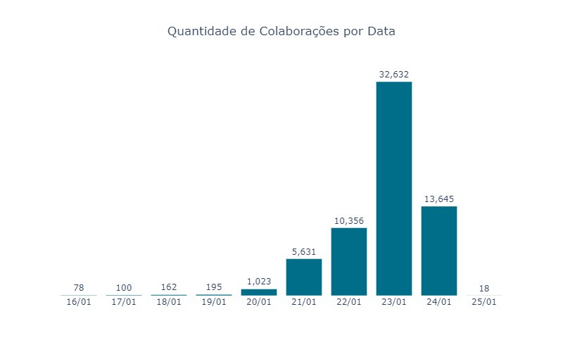
CONSULTA PÚBLICA Nº 144 CERTIFICAÇÃO ATENÇÃO ONCOLÓGICA
Período: 10/12/2024 a 24/01/2025
Total de 63.840 contribuições.
Todas as sugestões recebidas estão sendo analisadas pela ANS.
Será publicado Relatório no Portal da ANS com o posicionamento para cada uma das contribuições recebidas (Acatada, Acatada Parcialmente ou Não Acatada), com as respectivas justificativas.

Slide 11
CERTIFICAÇÃO EM ATENÇÃO ONCOLÓGICA - ONCOREDE
Os dados refletem pontos importantes:
  A relevância do tema do câncer de mama para a sociedade, o que só reafirma a importância do projeto.
  O equívoco gerado nas redes sociais, que originou a confusão entre a cobertura obrigatória da mamografia, que não estava em pauta, e a proposta de busca ativa das mulheres para a realização da mamografia como item do Manual de Boas Práticas.
  A busca ativa, como estratégia de saúde populacional, é uma inovação no setor de saúde suplementar.
  As coberturas obrigatórias são voltadas para indivíduos, a busca ativa para o rastreamento é voltada para uma população.
11
Notes:
Objetivo do estudo
11

Slide 12
REUNIÕES COM ENTIDADES MÉDICAS
Dia 27/01/2025: reunião on-line entre ANS e entidades médicas para esclarecimentos sobre a proposta submetida à Consulta Pública.
https://www.gov.br/ans/pt-br/assuntos/noticias/sociedade/ans-reune-entidades-medicas-para-esclarecer-duvidas-sobre-a-consulta-publica-144
Dia 24/03/2025, presencial na ANS para discussão da proposta, com a participação de:
  CBR (Colégio Brasileiro de Radiologia),
  SBM (Sociedade Brasileira de Mastologia),
  FEBRASGO (Federação Brasileira das Associações de Ginecologia e Obstetrícia),
  FEMAMA (Federação Brasileira de Instituições Filantrópicas de Apoio à Saúde da Mama),
  SBOC (Sociedade Brasileira de Oncologia Clínica),
  AMB (Associação Médica Brasileira),
  CFM (Conselho Federal de Medicina).
https://www.gov.br/ans/pt-br/assuntos/noticias/qualidade-da-saude/ans-promove-reuniao-com-sociedades-e-entidades-medicas

Slide 13
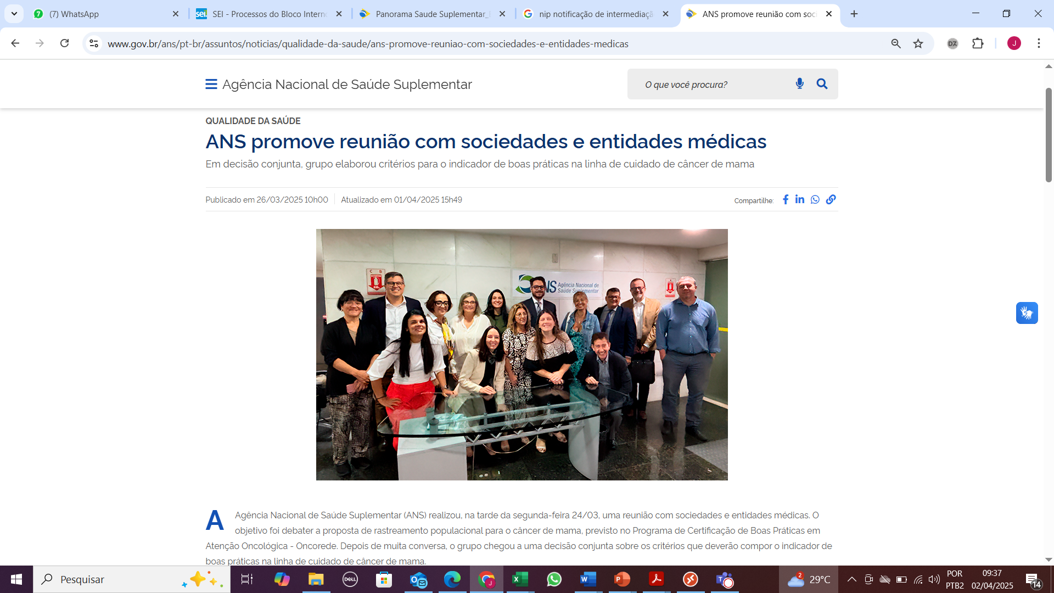
https://www.gov.br/ans/pt-br/assuntos/noticias/qualidade-da-saude/ans-promove-reuniao-com-sociedades-e-entidades-medicas

Slide 14
CONCLUSÃO
PONTOS IMPORTANTES:
  Não há alteração no Rol de Procedimentos – A mamografia está garantida pelo Rol
  A nova proposta para o Manual de Certificação foi construída em consenso com as Entidades Médicas em 24/03/2025
  Resumo da nova proposta para a Certificação consensuada:
    Rastreamento individualizado de beneficiárias com idade entre 40 e 74 anos para o câncer da mama e periodicidade conforme indicação médica (mediante decisão compartilhada e consentimento livre e esclarecido) e a busca ativa pelas operadoras para o rastreamento do câncer de mama de beneficiárias com idade entre 50 e 69 anos a cada 2 anos.
    O rastreamento individualizado de beneficiárias com risco aumentado de qualquer idade para o câncer da mama conforme indicação médica (periodicidade a critério médico)
    Nenhuma operadora, certificada ou não, poderá negar a cobertura da mamografia mediante solicitação médica.

Slide 15


Obrigada!

